Slide 1
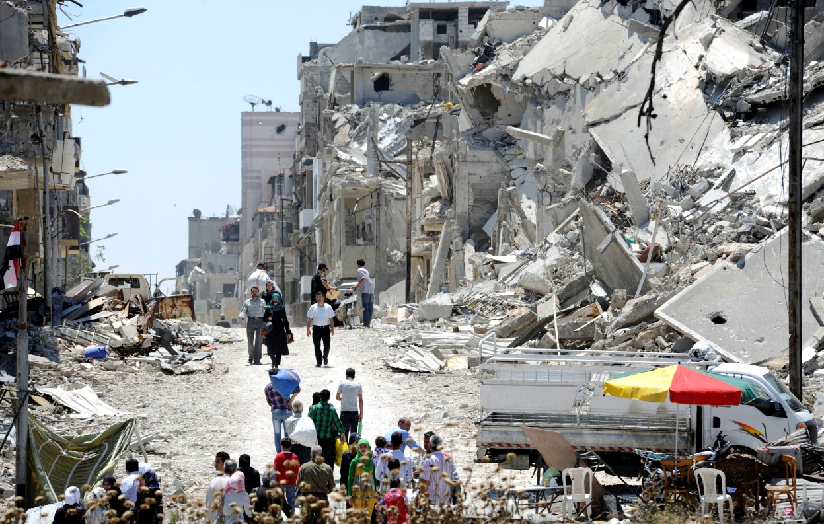
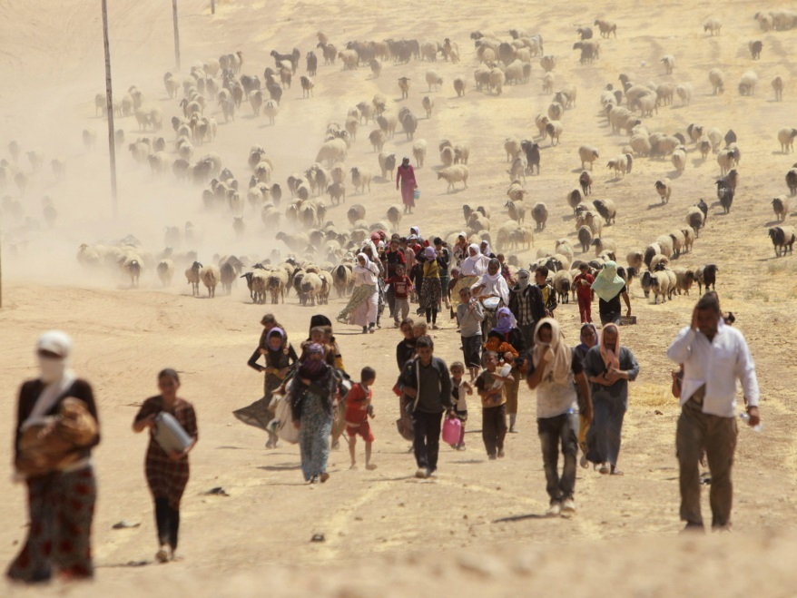
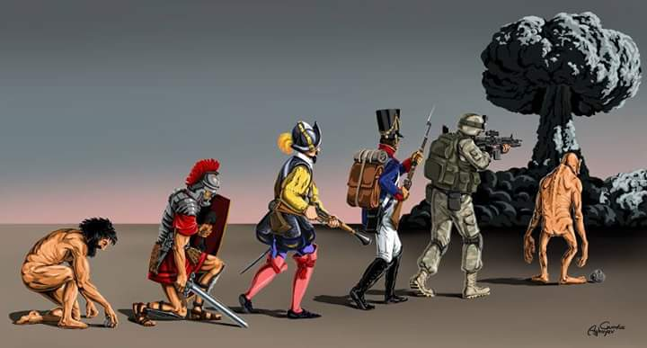

Slide 2
الاستعمار الأوروبي في الوطن العربي

Slide 3
أهداف الدرس
يتعرف معنى المفاهيم الواردة ضمن الموضوع.
يحلل دوافع الاستعمار الأوروبي في الوطن العربي
يعبر عن فخره واعتزازه بقانون رفض التمييز الذي أصدرته دولة الإمارات

Slide 4
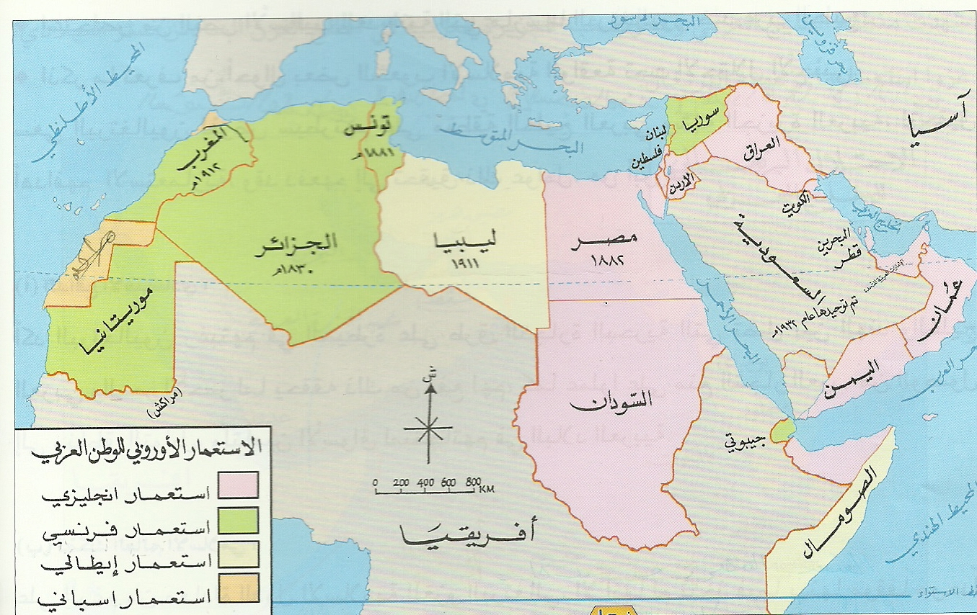

Slide 5
مفهوم الاستعمار:
إن الاستعمار مهما تعددت أساليبه وأشكاله
فهو حركة توسع من جانب الدول القوية على حساب دول أخرى, تقوم باحتلالها, و إخضاعها بالقوة,
بهدف نهب ثرواتها الطبيعية ,و تسخير طاقاتها البشرية في خدمة مصالحها.

Slide 6
أشكال الاستعمار:
الحماية
هي احتلال بلد معين, وإجبار حكامه على توقيع معاهدة حماية, توضع بموجبها الشؤون الخارجية والعسكرية و المالية لهذا البلد, تحت تصرف الدولة التي قامت بالاحتلال.
ومن الأمثلة على ذلك, معاهدات الحماية التي فرضتها بريطانيا على حكام منطقة الخليج العربي والجنوب العربي.

Slide 7
الاستيطان:
شجعت الدول الاستعمارية رعاياها على الهجرة إلى البلاد التي تم اكتشافها, التي ترغب في استعمارها, وعملت على استيطانهم فيها, لاستغلال ثرواتها, كما لجأت في بعض الأحيان إلى قتل السكان الأصلين, وتشريدهم , ومصادرة أراضيهم ,و توزيعها على المستوطنين, كما حصل في فلسطين وجنوب افريقيا.

Slide 8
الاحتلال العسكري:
هو عبارة عن قيام الدول الاستعمارية القوية باحتلال أراضي الدول الضعيفة, وإخضاع شعوبها بقوة السلاح.
ومن الأمثلة على ذلك, احتلال فرنسا للجزائر وتونس.

Slide 9
    الانتداب
    نظام وجد بعد الحرب العالمية الأولى, أطلق عليه ((الانتداب)) وهو عبارة عن وضع ممتلكات الدول المهزومة في الحرب العالمية الأولى, تحت سيطرةالدول القوية , بحجة النهوض بشعوبها.
    ولكن الهدف الحقيقي, هو نهب ثروات هذه الشعوب, وجعلها سوقا رائجة لمنتوجاتها.
    ومن الأمثلة على ذلك, وضع سوريا ولبنان تحت الانتداب الفرنسي بعد الحرب العالمية الأولى, ووضع فلسطين تحت الإنتداب الإنجليزي.

Slide 10
الوصاية:
نظام الوصاية ظهر بعد الحرب العالمية الثانية, كبديل لنظام الإنتداب, وبموجبه وضع بعض الدول التي كانت تحت الإنتداب تحت وصاية الدول الكبرى, للوصول بشعوبها إلى الاستقلال الكامل, ومن الأمثلة على ذلك, الوصاية الدولية على كل من ليبيا, و الصومال.

Slide 11
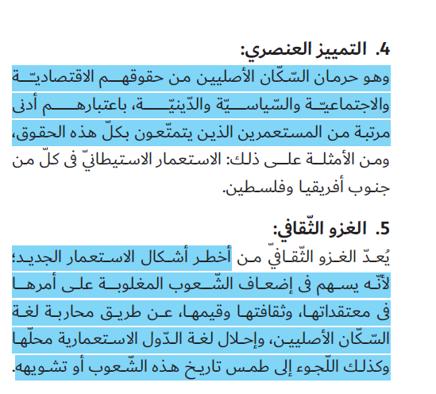

Slide 12
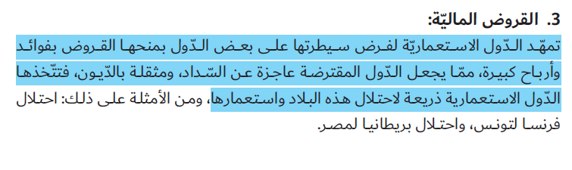

Slide 13
وضح المقصود بمفهوم الاستعمار.
• سم أقدم الاشكال التي عرفها الاستعمار عبر تاريخه.
• اذكر اثنتين من البلاد العربية التي تعرضت لأسلوب الاستيطان على يد القوى الاستعمارية.
• بم تفسر حرص الدولة على إصدار مكافحة التمييز والكراهية.
• اشرح شفاهه سياسة القروض المالية التي اتبعتها الدول الاستعمارية.
• من وجهة نظرك الشخصية لماذا يعد الغزو الثقافي أخطر اشكال الاستعمار؟
• وضح المقصود بالمفاهيم والمصطلحات التالية:• الحماية • الانتداب

Slide 14
وضح المقصود بمفهوم الاستعمار.
• سم أقدم الاشكال التي عرفها الاستعمار عبر تاريخه.
• اذكر اثنتين من البلاد العربية التي تعرضت لأسلوب الاستيطان على يد القوى الاستعمارية.
• بم تفسر حرص الدولة على اصدار مكافحة التمييز والكراهية.
• اشرح شفاهه سياسة القروض المالية التي اتبعتها الدول الاستعمارية.
• من وجهة نظرك الشخصية لماذا يعد الغزو الثقافي أخطر اشكال الاستعمار؟
• وضح المقصود بالمفاهيم والمصطلحات التالية:• الحماية • الانتداب

Slide 15
دوافع الأوربيين لاستعمار الوطن العربي:
ما دوافع استعمار أوروبا للوطن العربي؟
أولا- الموقع الجغرافي المتميز للوطن العربي:
سم القارتين اللتين يقع فيهما الوطن العربي؟
ما المضائق البحرية التي يتحكم بها الوطن العربي؟
ما البحار والخلجان والمحيطات التي يطل عليها الوطن العربي؟

Slide 16
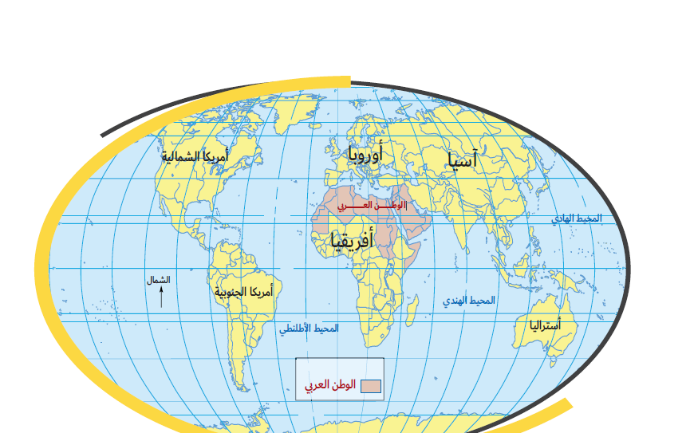

Slide 17
ثانيا ً : خوف أوروبا من قيام دولة عربية موحدة.
ثالثاً : ضعف الدولة العثمانية .
اثالثا ً : الوطن العربي مصدر للمواد الخام .
رابعاً : مكانة الوطن العربي الدينية .

Slide 18
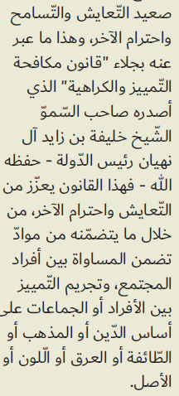

الهوية الوطنية
ابحث عن نص القانون .
ما دورك في تطبيق قانون التمييز في حياتك اليومية؟

Slide 19
قيم نفسك
هل تحققت توقعاتك في الحصة؟
هل هناك أسئلة تود الاستفسار عنها؟
هل كانت الحصة ممتعة ومشوقة؟
اكتب كل ما تعلمت هذا اليوم.

